Slide 1
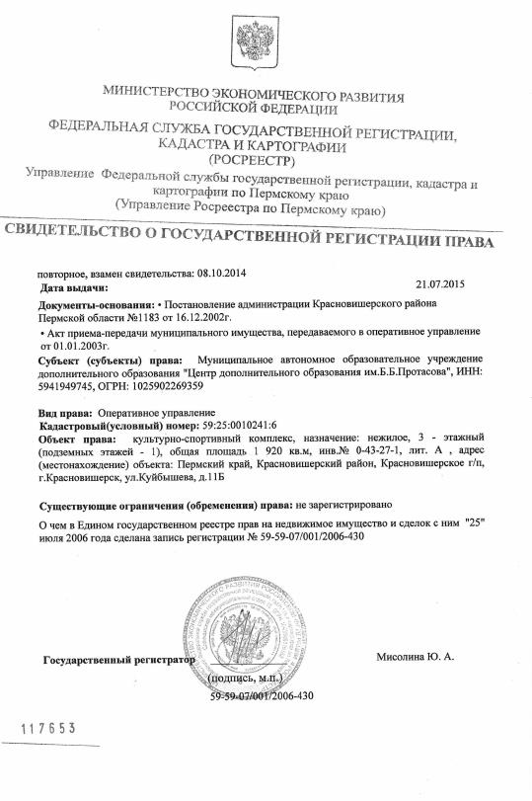
Знакомство
Наименование организации: Муниципальное бюджетное образовательное учреждение дополнительного образования «Центр дополнительного образования им. Б.Б.Протасова».
Фактический адрес: 618590, Пермский край, г. Красновишерск, ул. Куйбышева, 11 Б
Социальные сети организации: https://vk.com/vishcdo
Площадь вашего помещения: 141,7 кв.м
Лидер команды: Южанинова Лариса Николаевна
Наименование основного вида деятельности согласно
ОКВЭД: 85.41 Образование дополнительное детей и взрослых
ID организации: 10052861

Slide 2
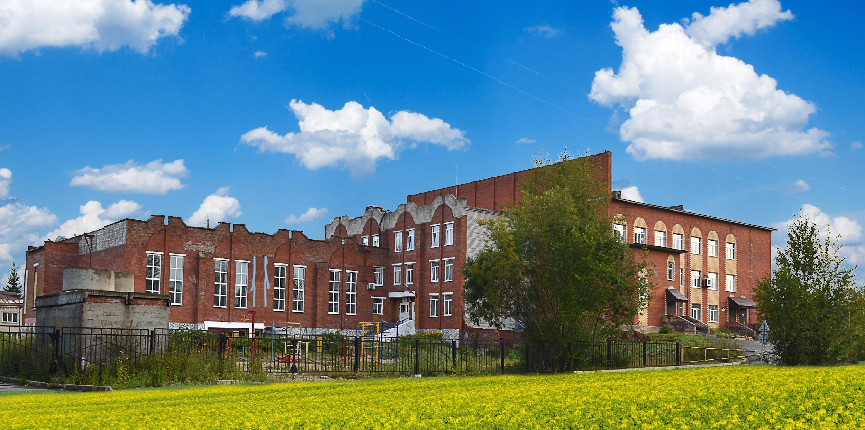
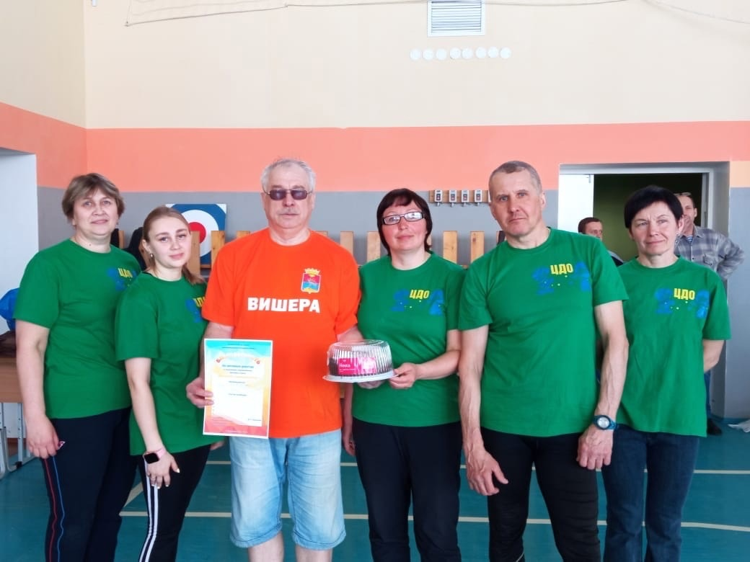
Об учреждении
МБОУ ДО ЦДО
реализует дополнительные общеобразовательные программы естественнонаучной, технической, туристско-краеведческой, физкультурно-спортивной и и художественной направленности,
организует и проводит мероприятия различного уровня с детьми и молодежью, населением Красновишерского ГО;
создает необходимые условия для совместной деятельности учащихся и их родителей (законных представителей), для обучения и воспитания детей с ограниченными возможностями здоровья, детей-инвалидов.
В Центре действует муниципальная служба примирения.
Центр имеет крытую площадку с искусственным льдом, спортзал, бассейн (большая и малая чаша), лыжную базу.
На базе Центра создан и работает Центр тестирования ВФСК ГТО.

Slide 3
Наш Добро.Центр станет ресурсным центром
для каждого жителя Красновишерского городского округа.
- объединит разрозненные добровольческие группы в одну команду и поможет участникам волонтерского движения раскрыть свой потенциал и участвовать в добровольческих инициативах в доступной для каждого форме.
- привлечет внимание к социально значимым запросам населения и распространит лучшие практики добровольчества по всей территории Красновишерского ГО и не только… Каждый житель сможет найти в Добро.Центре команду единомышленников.
- организует взаимодействие представителей органов власти, бизнеса и общества между собой.
Вместе, мы делаем наш город лучше, добрее и привлекательнее.
На данном этапе мы уже смело можем озвучить результаты нашей работы.
Создан актив руководителей школьных волонтерских отрядов, объединены «волонтеры культуры» и волонтеры «серебряного возраста», намечены планы мероприятий на ближайшее будущее.
В разработке находится единое информационное окно для информирования, обучения и привлечения населения к волонтерской деятельности путем проведения мастер-классов, консультационных услуг, совместных дел и мероприятий.
Уже сегодня мы объединившись смогли организовать 17 добрых дел, привлечь к их реализации 49 волонтеров, посадить 1,5 тыс. деревьев, были организаторами спортивной площадки на обрядовом празднике «Сарчик приносит весну».
Заключение лицензионного договора позволит на правовой основе организовать взаимодействие с представителями разных организаций, муниципалитетом, привлечь новых участников добровольческого движения.

Slide 4
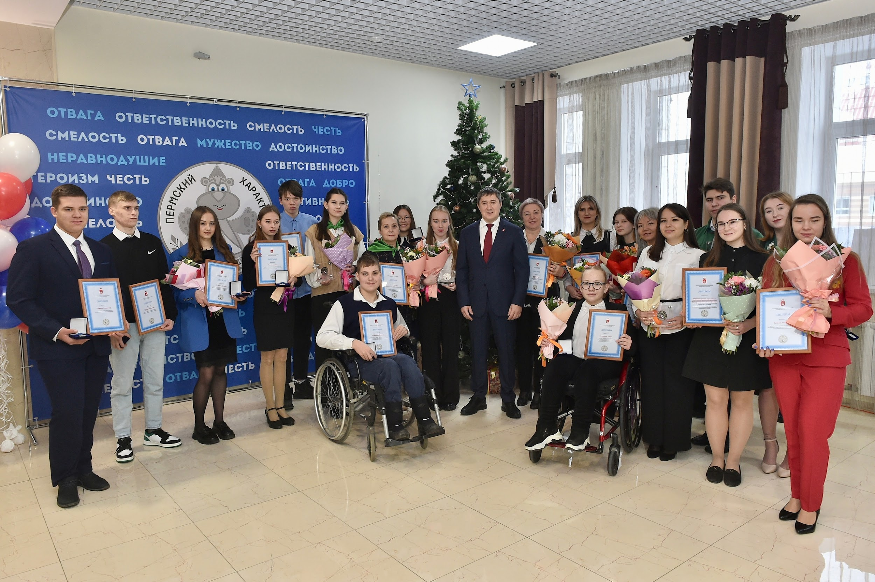
Пакет «Стандарт»
Базовые сервисы:
1. Информирование граждан и организаторов
2. Анкетирование граждан через Платформу ДОБРО.РФ
3. Консультация по работе с Платформой ДОБРО.РФ
4. Помощь в подборе проектов и мероприятий
5. Консультирование граждан
Сервисы пакета «Стандарт»
1. Реализация программ мотивации граждан, участвующих в волонтерских и социальных проектах.
2. Организация и проведение мероприятий. По запросу граждан.
3. Содействие в проведении исследований и мониторингов.
4. Реализация обучающих программ.
5. Установка боксов для сбора вторсырья.
6. Реализация программ Ассоциации волонтерских центров и партнеров.

Slide 5
Целевая аудитория
Целевая группа | Ее портрет (возраст, образование, увлечения) | Инструменты по работе с данной целевой группой
Школьники | Возраст 14+. Учащиеся образовательных учреждений городского округа, готовые помогать, учиться и реализовывать свои идеи. Дети с ОВЗ, дети-инвалиды. | Информирование через соцсети, на занятиях кружков и секций, на массовых мероприятиях. Привлечение на волонтерские акции. Обмен и распространение волонтерского опыта. Выявление потребностей и возможностей, совместные встречи, консультации, проведение мероприятий «Мир без границ»
Молодежь | Неравнодушные скромные жители Красновишерского ГО в возрасте 18-35 лет, молодые мамы в декрете, многодетные семьи, студенты УПТ, вахтовики (мужское население города) | Мониторинг целевых запросов, информирование через соц. сети, организация разовых акций, мероприятий, знакомство с волонтерской деятельностью, вовлечение в нее, адресная помощь. Собираем обратную связь
Жители среднего возраста | Муниципальные и государственные служащие, руководители организаций, ИП, инвалиды и лица с ОВЗ, лица, освободившиеся из мест лишения свободы | Мониторинг данной целевой группы и выявление потребностей и возможностей. Приглашение к совместным действиям в существующие сообщества, знакомим с волонтерскими акциями и мероприятиями, которые уже действуют и являются стимулом для осознания себя нужным и полезным. Адресная помощь.
Серебряный возраст | Активные, неравнодушные граждане пожилого возраста, готовые участвовать в волонтерском движении и заражать своим позитивом и жизнелюбием окружающих | Предлагаем волонтерские задачи, обучаем, делим одну задачу между несколькими волонтерами, координируем выполнение доброго дела, сотрудничаем с уже действующими сообществами. Побуждаем к желанию поделиться своим опытом. Поощряем.

Slide 6
Сообщество
Сообщество | Как вы видите взаимодействие с сообществом
Школьные волонтерские отряды: «Зеленое перо», «Добрая Вишера», «Феникс» | Информирование руководителей отрядов, общение, знакомство, обучение, проведение совместных мастер-классов, смотров-конкурсов, акций. Распределение добрых дел по направлениям добровольческой деятельности отрядов. Вручение волонтерских книжек.
Объединение “Шьем для наших” | Оповещение населения Красновишерского ГО о деятельности объединения. Выявление и информирование заинтересованных лиц о возможном участии (время, место, предмет участия). Мониторинг запроса. Обучение правильному изготовлению продукта, умению быть волонтером. Отчет о том, что продукт дошел до заказчика. Сотрудничество с другими волонтерами и муниципальными учреждениями.
Серебряные волонтеры “Нам года - не беда!” | Распределение волонтерских задач, совместные встречи и обсуждения проведения мероприятий и мастер-классов. Научить находить свое место и роль в группе волонтеров. Сопровождение во время выполнения волонтерской задачи. Проведение итоговых мероприятий и поощрения активистов.
Волонтеры культуры | Участие в организации и проведении культурных мероприятий — выставок, творческих встреч и вечеров, концертов, экскурсий по памятным местам, достопримечательностям округа, участие в облагораживании исторических и культурных памятников города. Помощь в архивах, на культурных событиях, сохранение культурного наследия.
Добровольческий отряд «Волонтеры ЦДО». | Организация и участие в акциях, способствующих патриотическому воспитанию и сохранению исторической памяти. Восстановление и сохранение памятников, помощь ветеранам, их семьям и пожилым гражданам. Ведение исследовательской, поисковой и краеведческой деятельности.

Slide 7
Команда
ФИО | Должность | Выполняемые задачи, за какие сервисы человек ответственен
Южанинова Лариса Николаевна | Руководитель Добро.Центра | Задачи: Осуществляет общее руководство командой ДоброЦентра, мотивирует членов команды на выполнение задач, делегирует полномочия и осуществляет контроль за их выполнением. Ориентируется на развитие команды и поддерживает позитивный настрой в коллективе. Прогнозирует риски и управляет ими. Подготовка кадрового резерва волонтеров ДоброЦентра. Привлечение финансовых средств, путем участия в грантах, спонсорской помощи. Сервис: Реализация программ мотивации граждан, участвующих в волонтерских и социальных проектах
Андросова Татьяна Васильевна | PR-менеджер по связям с общественностью | Задачи: Взаимодействует с учреждениями Красновишерского ГО, партнерами, инвесторами, бизнесом, анализирует потребность в волонтерских задачах, помогает руководителю и членам команды в их распределении. Проведение анкетирований, сбор фокус-групп. Ответственный за ведение платформы «dobro.ru», сбор информации и размещение ее в социальных сетях «ВКонтакте» в сообществе «ЦДО Красновишерск». Сервисы: Содействие в проведении исследований и мониторинга
Онопа Ирина Федоровна | Проектный менеджер | Задачи: Реализует крупные федеральные проекты, акции и мероприятия партнеров. Планирует, разрабатывает , организует мероприятия, выстраивает эффективные коммуникации волонтера и благополучателей. Знакомит учащихся с разными видами волонтерской деятельности, включает в действующие волонтерские проекты. Привлекает в ряды волонтеров других учащихся, посредством акций и встреч в неформальной обстановке. Способствует формированию социально-активной личности. Взаимодействует и тесно сотрудничает со школьными волонтерскими отрядами и населением города, а также с волонтерскими объединениями России. Сервисы: Реализация программ Ассоциации волонтерских центров и партнеров

Slide 8
Команда
ФИО | Должность | Выполняемые задачи, за какие сервисы человек ответственен
Ильиных Татьяна Васильевна | Педагог-организатор Добро.Центра | Задачи: Организует и проводит мероприятия по добровольчеству, благотворительности и гражданским инициативам по запросу граждан: - оказание содействие в разработке программы; - оказание содействия в решении административных вопросов (поиск площадки, подготовка писем поддержки, информационная кампания и т.д.). Привлекает волонтеров. Сервисы: Организация и проведение мероприятий
Чадова Галина Афанасьевна | Серебряный менеджер | Задачи: Организует взаимодействие членов команды «ДоброЦентра» с «серебряными волонтерами», проводит совместные акции, слеты, выявляет благополучателей, их проблемы и информирует членов команды. Привлекает в ряды волонтеров, способствует формированию активностей, направленных на улучшение качества жизни. Информирует граждан, проживающих на территории Красновишерского ГО о возможности сдать вторсырье. Сервисы: Установка боксов для сбора вторсырья
Останина Наталья Олеговна | Менеджер-наставник | Задачи: Обучает волонтеров, организаторов добровольческой деятельности и (или) сотрудников НКО и гражданских активистов по собственным программам Добро.Центра, а также по программам иных партнерских организаций. Осуществляет сотрудничество с обществом инвалидов. Сервисы: Реализация обучающих программ

Slide 9
Финансирование и организационная модель Добро.Центра
Учредитель Добро. Центра: Муниципальное бюджетное образовательное учреждение дополнительного образования «Центр дополнительного образования им. Б.Б.Протасова».
Источник финансирования | Для чего обращаемся к этому источники | Что нужно сделать, чтобы получить финансирование?
МБОУ ДО ЦДО | Предоставление помещений для функционирования Добро.Центра | Лицензионное соглашение
Гранты, субсидии, социально-культурные проекты | Финансовая поддержка для реализации проектов | Выявить проблему, провести мониторинг, оформить проект, подать заявку на участие.
Программа развития ГО | Для включения в программу, для планирования финансирования Добро.Центра, привлечения партнеров, участия в выездных мероприятиях | Выступить на заседании Земского собрания Красновишерского ГО с инициативой о внесении изменений в программу, предоставить план ФХД Добро.Центра
Бюджет Красновишерского ГО | Формирование штатного расписания Добро.Центра | Официальное письмо в адрес главы Красновишерского ГО
Партнёр «Верхнекамская торгово-промышленная палата» | Участие на безвозмездной основе в акциях Партнёра | Заключить соглашение о сотрудничестве
ООО «Соликамскбумпром» (СБП) | Взаимозачеты | Добро.Центр проводит мероприятия различной направленности для сотрудников СБП и их семей. Со стороны СБП финансовая и нематериальная поддержка

Slide 10
Взаимодействие с партнерами
Партнер | Что вы можете дать партнеру? | Что вы хотите получить от партнера?
Органы местного самоуправления | Помощь в решении социальных проблем на территории Красновишерского ГО, обеспечение населения разовой трудовой деятельностью. Повышение рейтинга муниципалитета | Помощь и партнерство в реализации социальных проектов, предоставление муниципальных площадок для проведения масштабных мероприятий, писем поддержки, разовое финансирование мероприятий, акций
Образовательные учреждения | Обучение, привлечение к добровольческим мероприятиям, формирование новых школьных волонтерских отрядов. Мониторинг развития школьного волонтёрства | Активное участие в мероприятиях, акциях, мастер-классах и т.п. Обратная связь
Районная газета «Красная Вишера» | Информирование населения о добрых делах, размещение мониторингов, итогов конкурсов, привлечение читателей, популяризация газеты | Льготные публикации, первоочередная печать материалов.
Бизнес-партнеры | Проведение акций бизнес-партнеров по видам деятельности (посадили 1,5 тысячи елей ИП Гайдуков О.) | Материальная и нематериальная помощь
Общество ветеранов | Помощь в подготовке документов для участия в грантах и реализации проектов, проведение совместных мероприятий, мастер-классов, предоставление помещения Добро.Центра, адресная помощь | Распространение информации о Добро.Центре, популяризация семейных ценностей, привлечение населения к участию в добрых делах, участие в совместных акциях
Общество инвалидов | Помощь в подготовке документов для участия в грантах и реализации проектов, проведение мероприятий «Мир без границ», мастер-классов, предоставление помещения Добро.Центра, адресная помощь | Вовлечение в посильную общественно-полезную деятельность, тиражирование опыта работы, создание волонтерского сообщества.

Slide 11
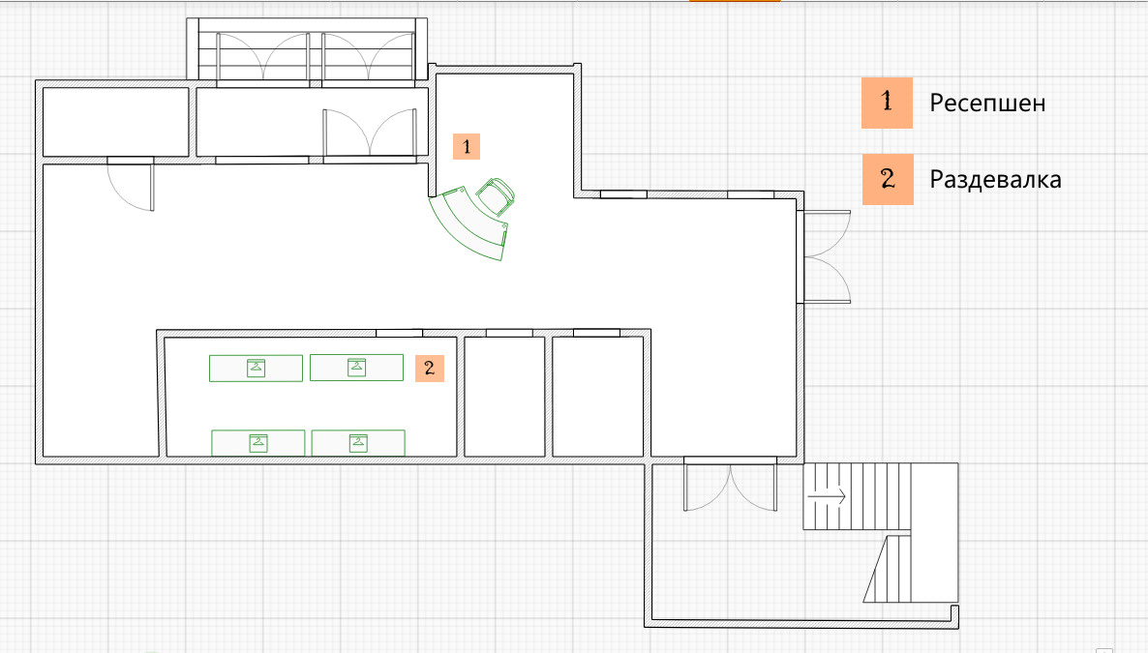
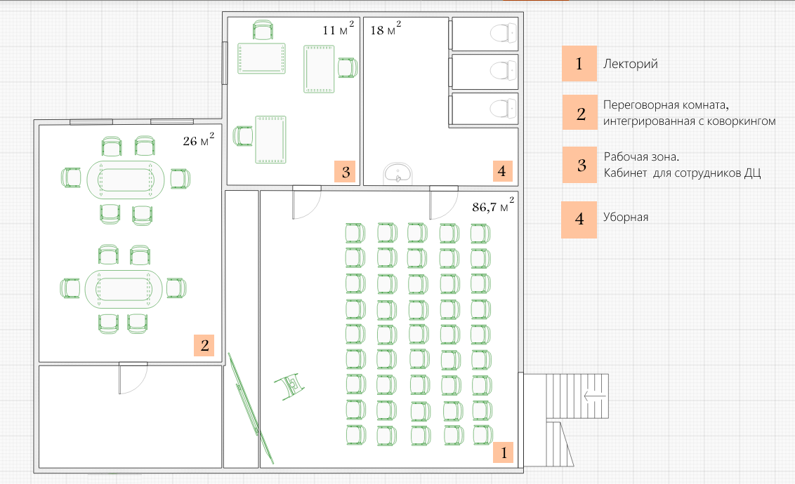
Пространство и брендинг
S – 141,7 кв.м
1 этаж
2 этаж

